Slide 1

Interazione
Uomo
Macchina
(IUM)

Slide 2
Struttura di gestione del gruppo di progetto
Manager Progetto: Gennaro Russo
Manager Valutazione: Mattia Taglianetti
Manager Documentazione: Mario Pio Urlo
Manager Gruppo: Pasquale Turi

Slide 3
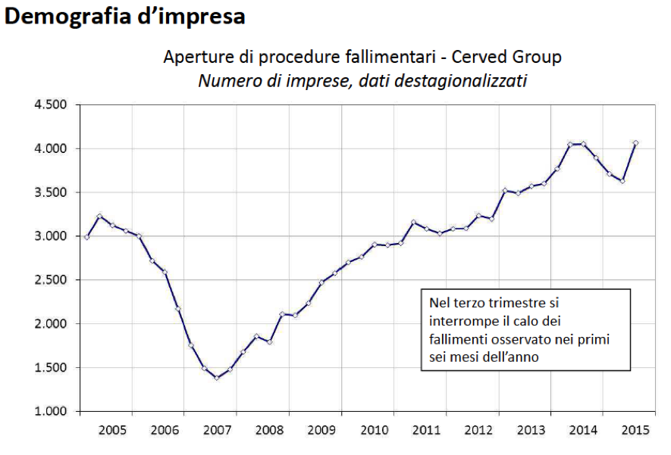
Descrizione del problema
Tramite i dati ISTAT in Italia abbiamo potuto osservare che una grande parte delle aziende italiane fallisce tramite la cattiva amministrazione della gestione delle proprie aziende. Si è potuto constatare che la maggior parte non riesce a tenere e a mantenere un buon riferimento fra il flusso economico e le giacenze aventi in magazzino.

Slide 4
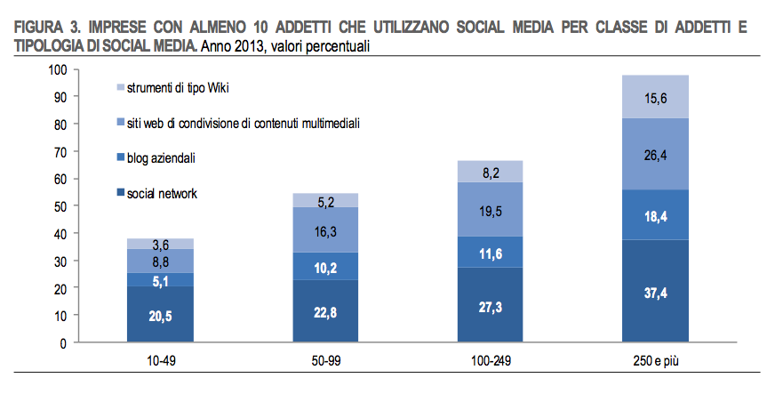
Descrizione del Problema
Questo problema nasce dal fatto che la maggior parte delle aziende italiane sono aziende nate in un’era non tecnologica ed essendo l'Italia un paese fortemente tradizionalista molte delle aziende sono tutt'ora ancorate al passato e ai vecchi metodi per la gestione, perdendo di vista gli obiettivi di crescita tecnologica e di automazione del lavoro.

Slide 5
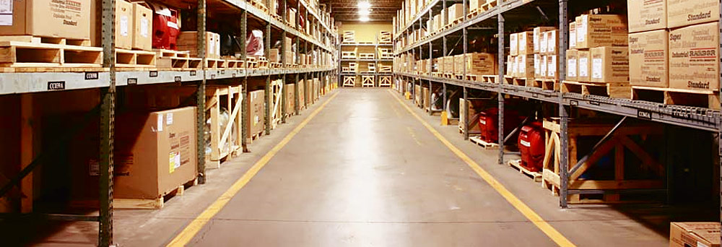


La gestione è la conduzione economica e amministrativa di un‘ impresa o di un‘ attività commerciale.
Il problema che si vuole affrontare è proprio la gestione di qualsiasi attività, come, ad esempio, siti di e-commerce, ovvero siti che propongono la vendita di prodotti online, ma che non hanno un metodo di gestione efficace e che migliori la condizione di controllo dei prodotti e del flusso economico.
A Tale scopo, si vuole realizzare un sistema software che sia in grado di gestire il magazzino e la contabilità di un sito di e-commerce.

Slide 6




Esso deve consentire la gestione della contabilità relativa agli ordini effettuati dai clienti sul sito e della gestione degli stessi.
Deve essere inoltre possibile gestire i prodotti presenti in magazzino, offrendo la possibilità di mantenere in memoria le informazioni relative a ciascun prodotto, ordine, pagamento e spesa.
Il sistema deve consentire l’ inserimento, la visualizzazione, la modifica e la ricerca dei prodotti, la visualizzazione degli ordini effettuati dal sito e la possibilità di contrassegnarli come evasi.
Il sistema, inoltre, deve essere in grado di calcolare e detrarre le spese.

Slide 7
Obiettivo Finale
Aiutare le vecchie aziende ad entrare nell'era moderna, creando un software che sia facile da utilizzare, intuitivo e che aiuti l’utente nell' iterazione rispondendo ad ogni suo dubbio e guidandolo in ogni suo passo.

Slide 8


Analisi del contesto ( Processo di sviluppo dei personaggi e dei loro obiettivi )
Il software, dovrà essere utilizzato, dai dipendenti responsabili della contabilità e dai dipendenti del Magazzino.
Basandoci, quindi, su relazioni e ricerche nel contesto, siamo riusciti ad identificare i casi in cui il nostro software può migliorare la situazione gestionale dell’azienda al fine di apportare miglioramenti.

Slide 9


Al fine di individuare informazioni utili a delineare i profili utenti, abbiamo deciso, inoltre, di intervistare vari soggetti per capire ciò che i potenziali utenti vorrebbero vedere in un design, individuandone esigenze e task.
Quindi, attraverso l'individuazione delle esigenze e dei task dei singoli utenti, poter individuare le caratteristiche più richieste al fine di migliorare il software per gli utenti a cui è rivolto.

Slide 10
Sorgenti per Raccolta Dati
Il metodo utilizzato per trovare le personas è basato su indagini a livello nazionale delle aziende e dei macro-settori di utilizzo del software .
Il metodo utilizzato per la raccolta dei dati e l'individuazione delle personas è il metodo dell'intervista.
Attraverso le interviste effettuate ai singoli utenti, in un ambiente dove si trovavano a loro agio, abbiamo potuto ottenere risposte più dettagliate sulle loro esigenze, inoltre, le differenze tra gli utenti di una stessa categoria, aiutano a capire quali sono i reali bisogni e i reali obbiettivi.
Abbiamo, quindi, potuto individuare 3 personas:

Slide 11



Descrizione dei personaggi e dei goal
Personas:
Andrea
Seller e-commerce di T-shirt online.
Francesco
Commerciante di abbigliamento da bambino, futuro investimento sito e-commerce.
Vincenzo
Magazziniere e gestore ordini.

Slide 12
Personas 1
Venditore e-commerce di T-shirt Online.
Andrea ha 36 anni e vive a Napoli. Ha un negozio online di t-shirt.
Andrea e già in possesso di un sito di vendita online ma non riesce a gestire in modo consono l’aggiornamento degli abbigliamenti disponibili.
Quindi ha richiesto un software che gli permetta la gestione e la visualizzazione degli articoli, con la possibilità di gestire anche il flusso economico.
Andrea Caporizzuto

Slide 13
Personas 2
Francesco Miranda
Venditore di abbigliamento per bambini
Francesco ha 25 anni e vive a San Giuseppe Vesuviano (NA). Ha un negozio di abbigliamento per bambini di età compresa fra 0 e 16 anni
Francesco è intenzionato ad acquistare un sistema di vendite on-line e di gestione .

Slide 14
Personas 3
Vincenzo Auriemma
Magazziniere
Vincenzo ha 32 anni e lavora come operaio nel interporto del CIS di Nola
Vincenzo ci spiega le sue idee su come ottimizzare il lavoro nel lato magazzino
Ci ha consigliato cosa implementare e come gestire gli identificativi degli articoli .

Slide 15
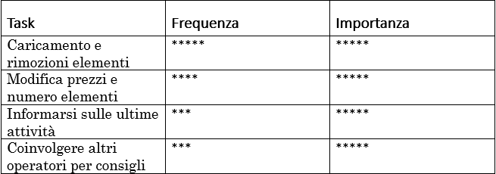
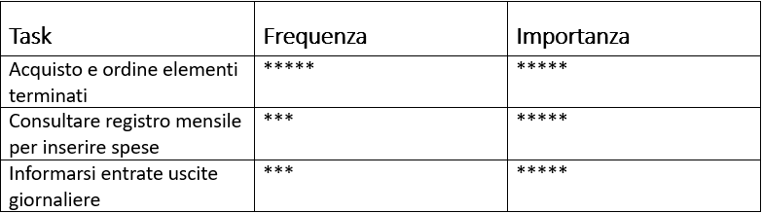
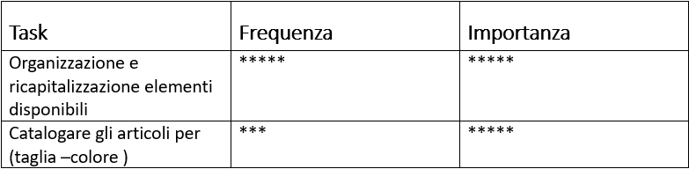
Descrizione dei task
Andrea :
Francesco :
Vincenzo :

Slide 16
I casi d’uso con i personaggi cui si riferiscono
Gestore/Magazzino
Ad ogni ordine, nel database, viene aggiornata automaticamente la quantità dei prodotti in giacenza.
Il dipendente responsabile del magazzino che utilizzerà il software dovrà autenticarsi per poter accedere alle funzionalità riguardanti la gestione degli ordini e del magazzino.
Successivamente all’autenticazione, potrà visualizzare, inserire, modificare e/o cancellare le informazioni riguardanti i prodotti presenti nel magazzino, inoltre potrà gestire gli ordini effettuati dal sito e contrassegnarli come “evasi”.

Slide 17
Contabilità
Ad ogni acquisto avvenuto correttamente, verrà aggiornata la situazione finanziaria dell’azienda, che verrà in seguito aggiornata in base alle spese mensili e alle spese di rifornimento merci.
Il dipendente responsabile di tale mansione dovrà avere la sua chiave di accesso che utilizzerà per accedere alle funzionalità relative alla contabilità.

Slide 18
Rifornimento di prodotti
Magazzino
Quando la quantità di uno o più prodotti presenti scende al di sotto di una determinata soglia, il dipendente responsabile della gestione del magazzino verrà avvisato dal software attraverso un avviso, che quel determinato articolo è quasi terminato e che dovrà rifornirsi degli stessi, potendo effettuare un ordine per gli articoli di cui l’azienda necessita.
Contabilità
Le finanze dell’azienda verranno aggiornate automaticamente ogni qualvolta verranno effettuati degli ordini riguardanti il rifornimento di prodotti.
Il dipendente responsabile di tale mansione potrà visualizzare tutte le informazioni riguardanti il denaro in uscita per queste operazioni e potrà scegliere di visualizzare le uscite avvenute nell’ultimo giorno, nell’ultima settimana, mese o anno.

Slide 19
Inserimento di un dipendente
Amministrazione
In seguito all’assunzione, da parte dell’azienda, di un nuovo dipendente, sia esso un operatore del magazzino o un contabile, l’amministratore potrà, attraverso opportuni dati di accesso, aggiungere al database le informazioni riguardanti il nuovo dipendente.
Eliminazione di un dipendente
Amministrazione
In seguito al licenziamento, da parte dell’azienda, di un dipendente, sia esso un operatore del magazzino o un contabile, l’amministratore potrà, attraverso opportuni dati di accesso, rimuovere dal database le informazioni riguardanti il dipendente.

Slide 20
Revisioni a personaggi/analisi dei task
Nella prosecuzione del progetto abbiamo riscontrato l'esigenza di inserire un nuovo personaggio, ossia l'amministratore: colui che svolgerà le direttive sull'assunzione e la rimozione degli operai dell'azienda, ed è colui che gestirà il flusso economico della azienda.

Slide 21
Analisi Comparativa
Attraverso opportune ricerche su scala globale per quanto riguarda il mercato dei software gestionali, siamo venuti a capo di 3 tipologie di sistemi che si sono sviluppati nel tempo e che ora mantengono il mercato.

Slide 22
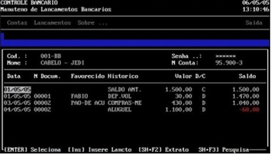
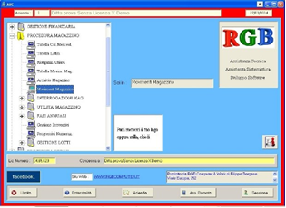
Analisi comparativa
MS-DOS Leggendo e osservando articoli riguardanti sistemi esistenti abbiamo denotato che la maggior parte dei sistemi già esistenti sviluppano un'interfaccia tipizzata come MS-DOS ossia un’ interfaccia minimale che non prospetta e rispetta nessun principio di un Iterazione Uomo Macchina.
RGB
Con i modelli dei colori sono stati creati altri sistemi composti da una grafica migliore e che inizia a far ambientare meglio l’utente e che lo aiuta nella distinzione fra i campi e i vari elementi del gestionale.

Slide 23
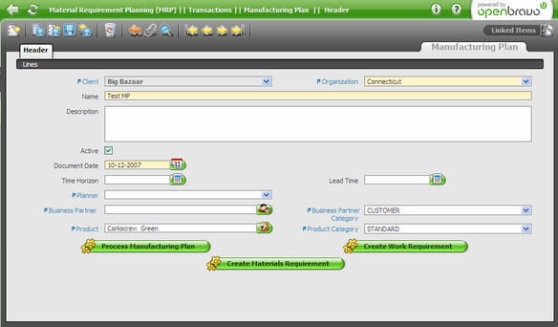
3. Software Generico Visionando anche software più moderni, incominciamo a vedere interfacce sviluppata in modo migliore, avendo delle immagini vicino a i campi di inserimento, ma anche in questo caso denotiamo l’assenza di opportuni metodi che aiutano l’utente in ogni suo minimo dubbio.

Slide 24
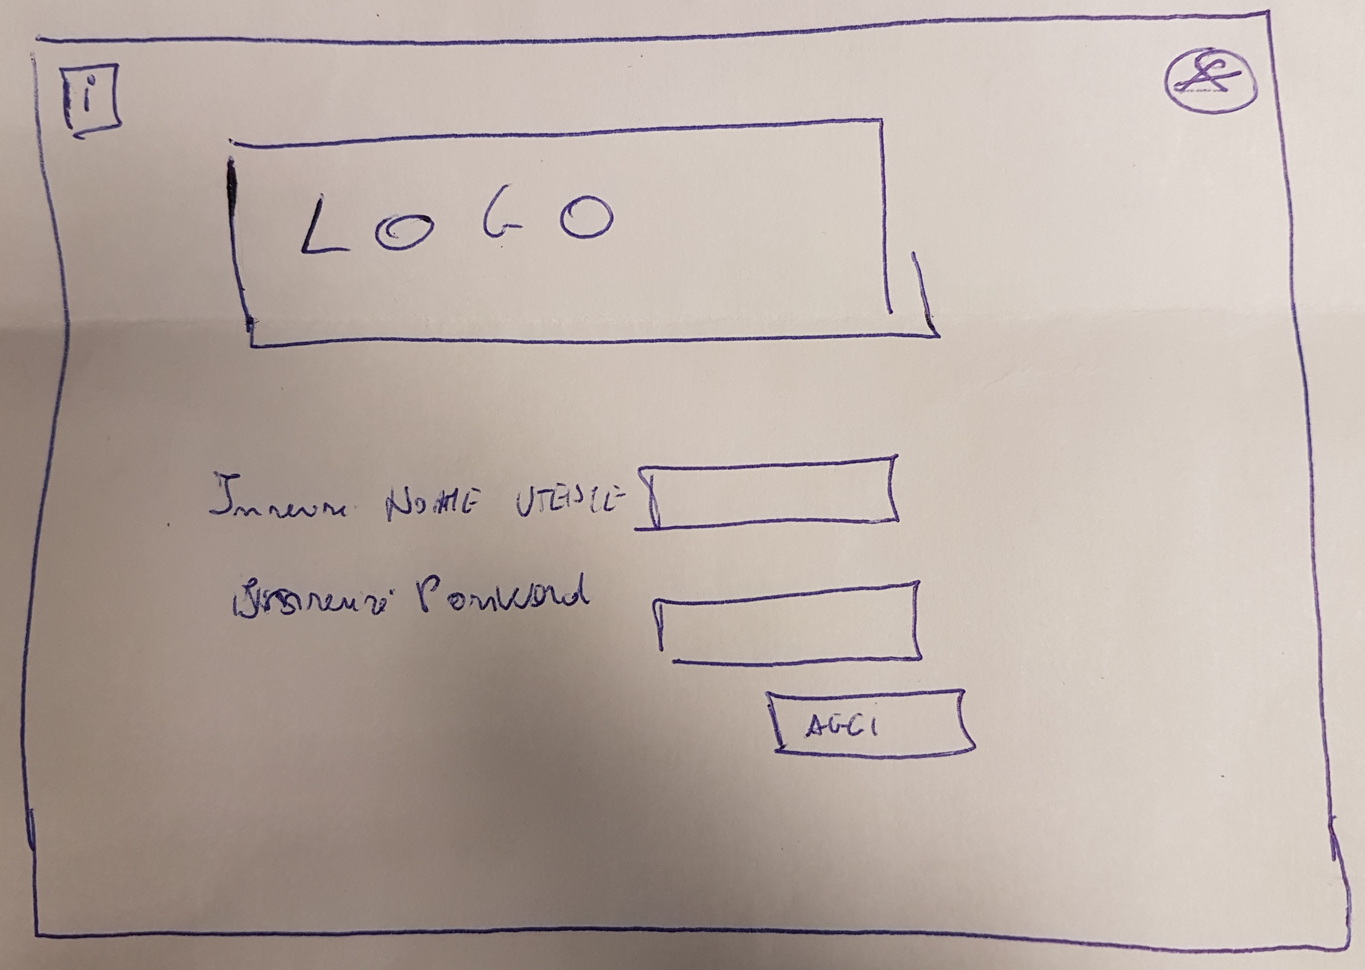
Idee iniziali di progetto
Paper Sketch
Scenario globale:
L'utente che accederà per la prima volta al gestionale dovrà accedere in base alle proprie mansioni, ossia esso sarà suddiviso in contabile , magazziniere o amministratore.
Il contabile accederà alle schermate relative al flusso economico e alla modifica dei prezzi.
Mentre il magazziniere, anche esso accederà ad una schermata, ma inerente al caricamento degli elementi e alla visualizzazione degli articoli disponibili.
Nel caso dell'amministratore, invece, esso accederà alle funziona per la gestione dei dipendenti.

Slide 25
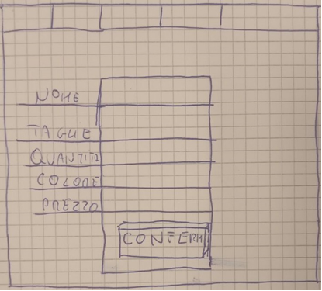
Catalogazione degli articoli:
All'arrivo dei nuovi elementi l'utente svolgerà l'azione di catalogazione degli articoli. Esso accederà alla schermata e inserirà i nuovi articoli, acquistando i nuovi articoli disponibili, dividendoli per i propri requisiti (Taglia, Colore, Quantità).
L’utente potrà catalogare gli articoli e quindi inserirli nel catalogo attraverso un semplice menù dove potrà aggiungere le informazioni dell’articolo e confermare la sua catalogazione.

Slide 26
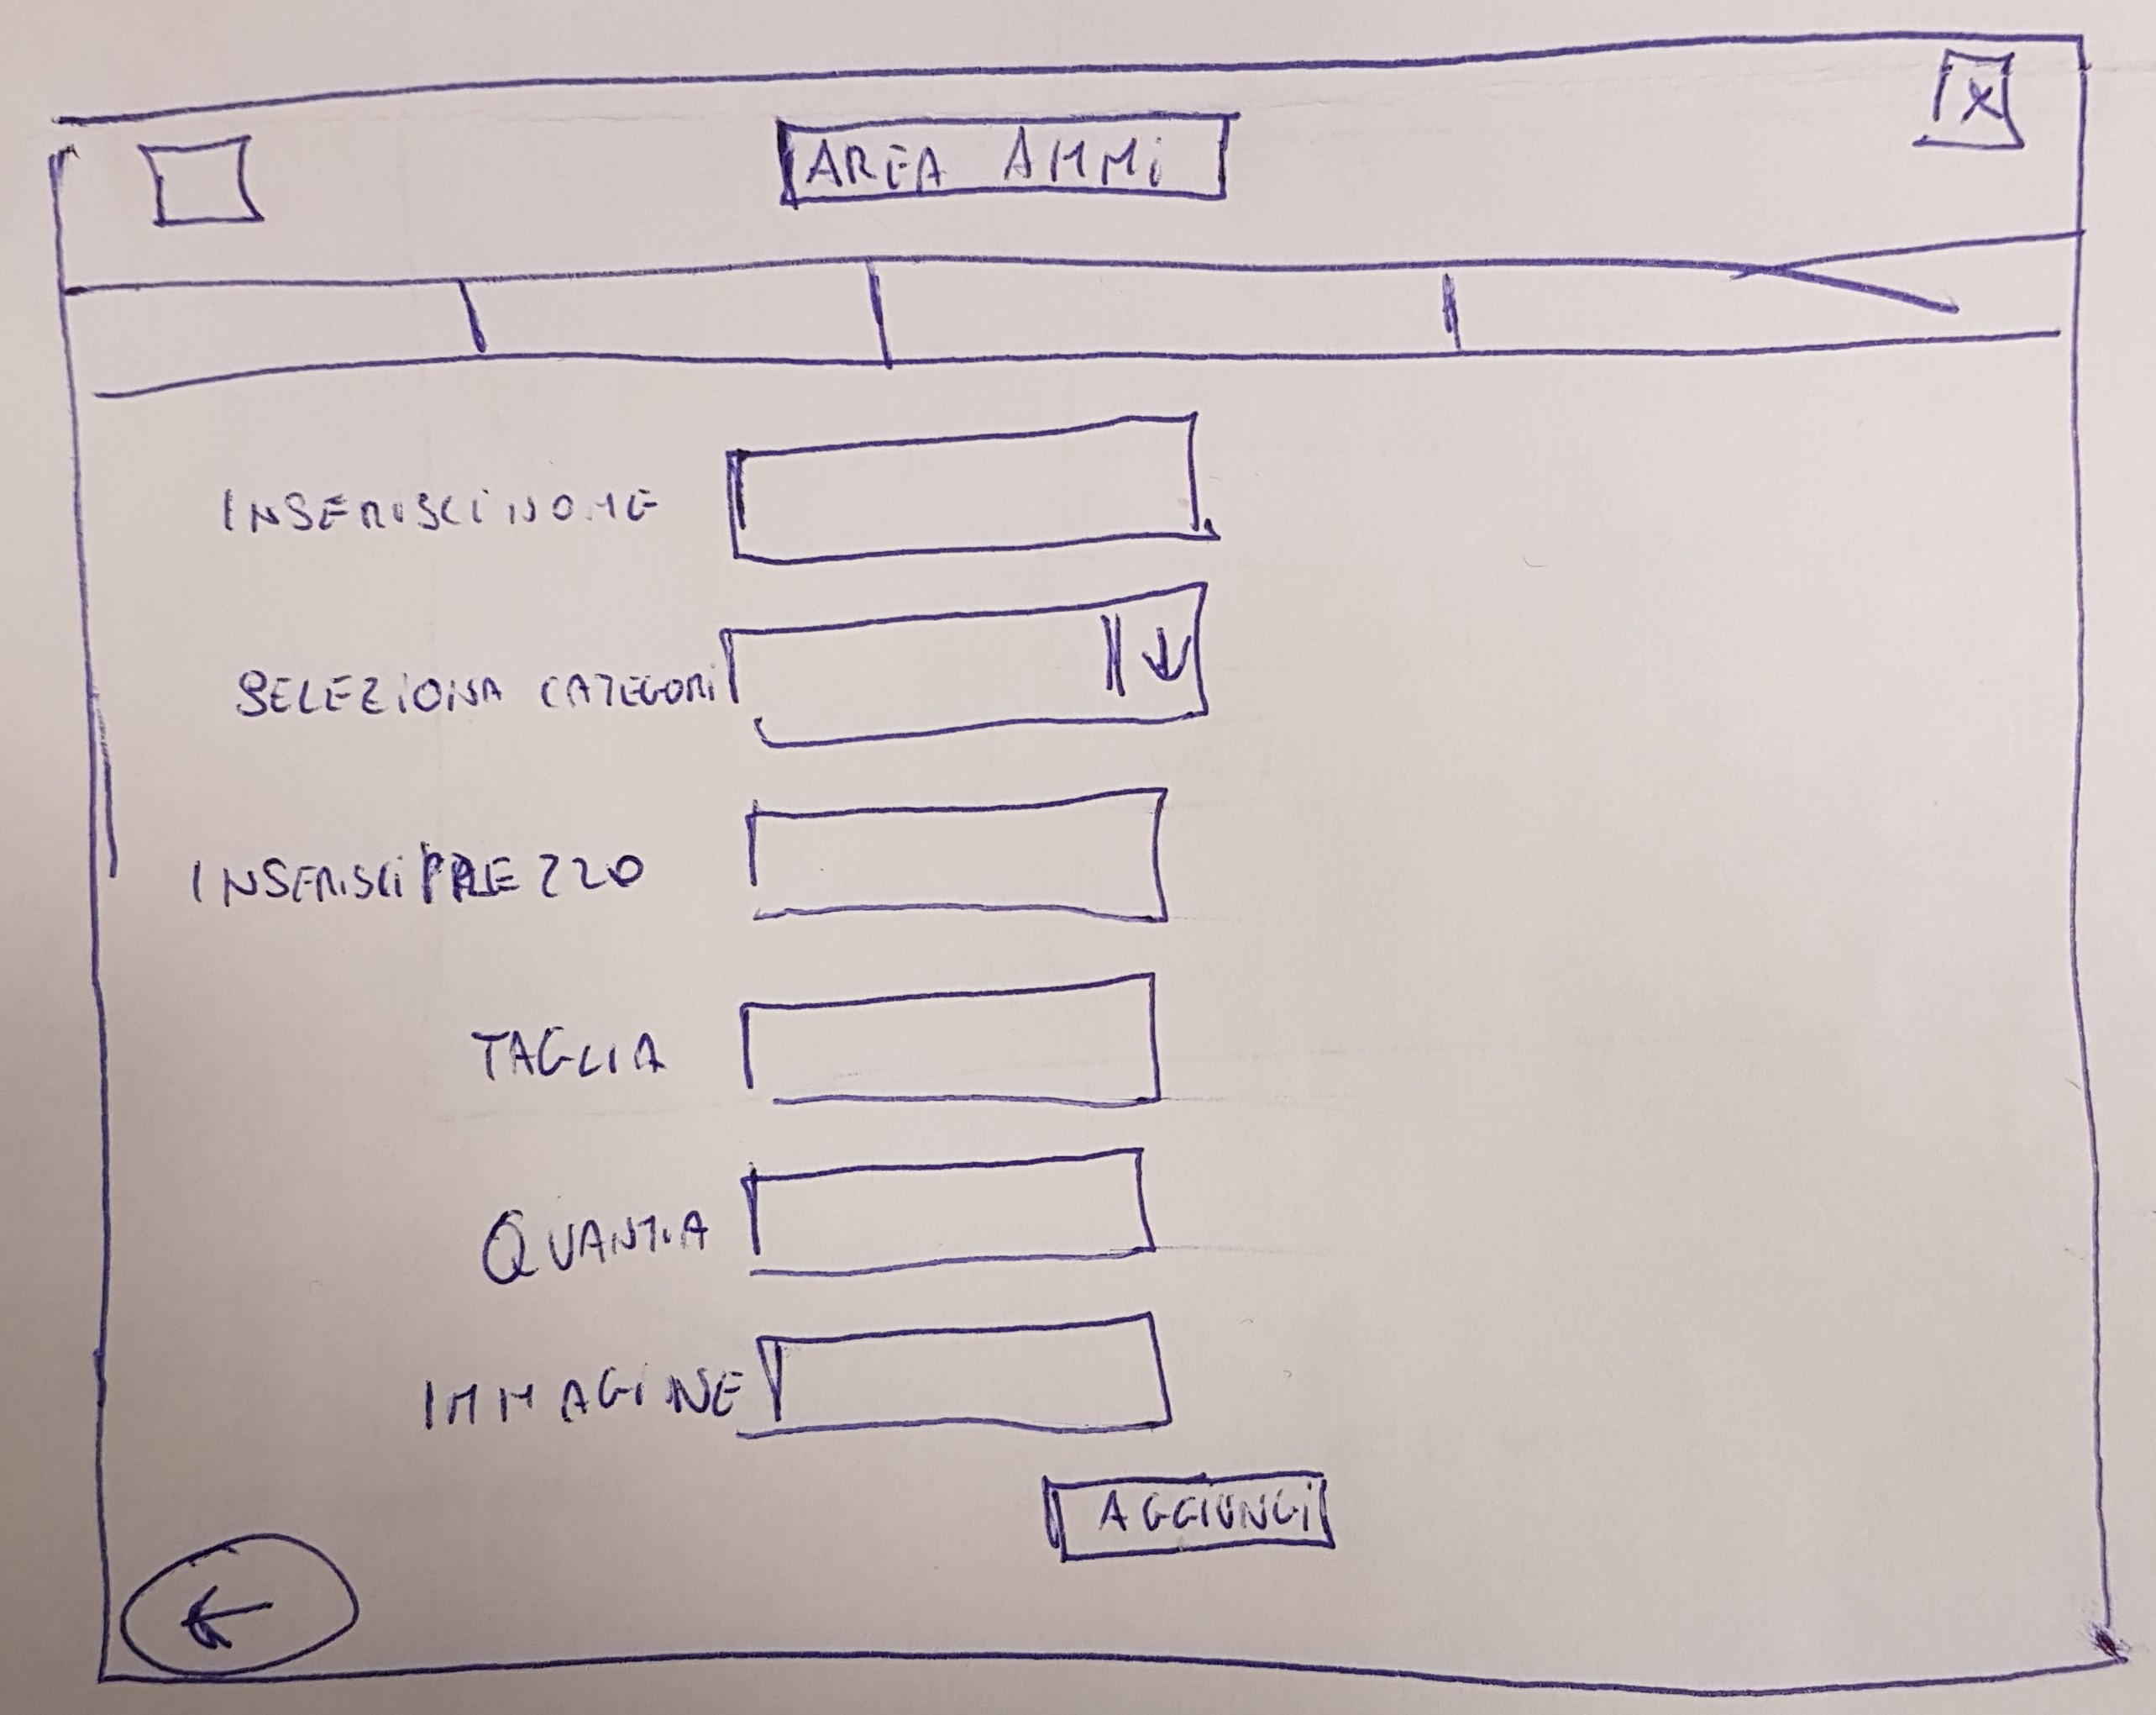
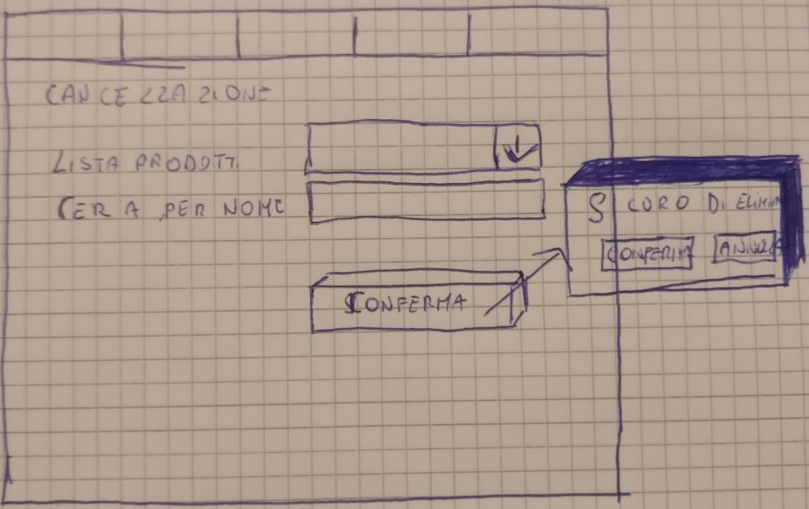
Acquisto, caricamento e rimozione degli elementi:
Ad ogni acquisto di un nuovo articolo il database verrà aggiornato.
L'utente tramite il sistema, potrà visualizzare il flusso di caricamento e la rimozione degli elementi, quindi l'utente visualizzerà la pagina di login dove effettua l'accesso alla sua area di competenza.
All'arrivo dei nuovi prodotti l'utente inserirà gli elementi nel catalogo in base ai dettagli dell'articolo.
Nel caso della rimozione, egli selezionerà l'elemento e la quantità e conferma la rimozione.

Slide 27
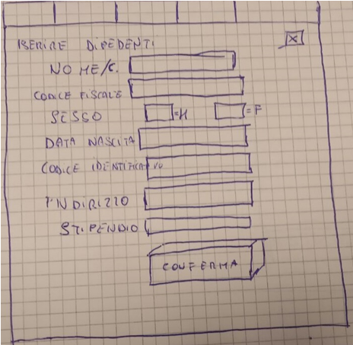
Inserimento ed eliminazione del dipendente:
In seguito all'assunzione da parte dell'azienda di un nuovo dipendente, sia esso un magazziniere/contabile, l'amministratore potrà, attraverso opportuni dati di accesso, aggiungere al database il nuovo dipendente. Nel caso inverso, nel licenziamento di un dipendente, l'amministratore potrà rimuovere il dipendente.
L’utente potrà inserire o eliminare un dipendente attraverso una semplice schermata dove potrà inserire i dati del nuovo dipendente nel caso di una nuova assunzione oppure potrà scegliere da una lista il dipendente da eliminare in caso di licenziamento.

Slide 28
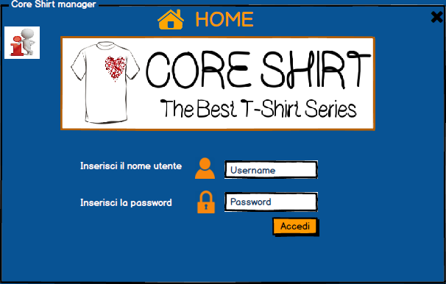
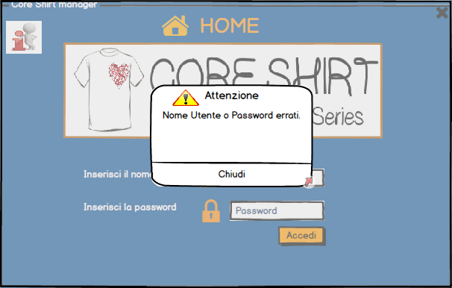
Mockup
Home page

Slide 29
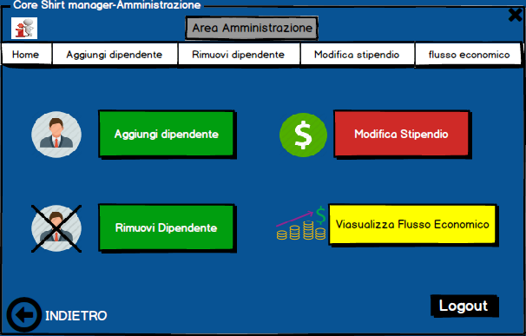
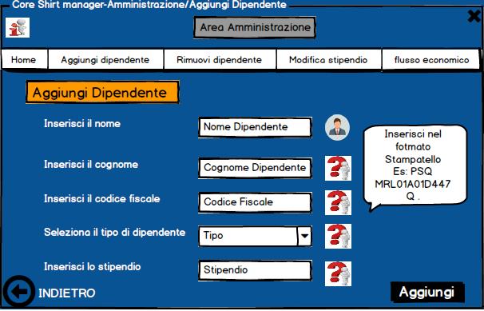
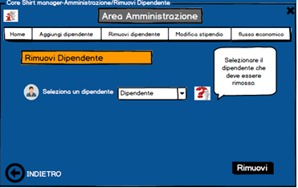
Area Amministratore

Slide 30
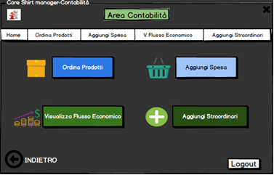
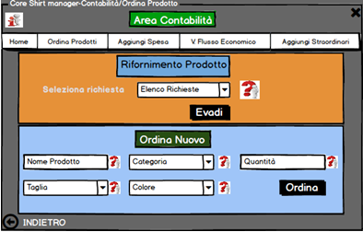
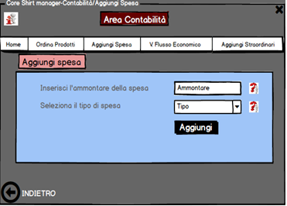
Area contabilità

Slide 31
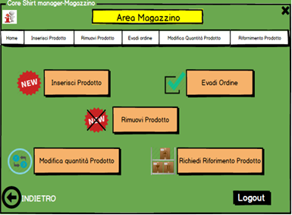
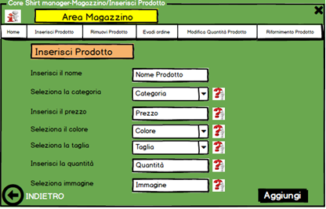
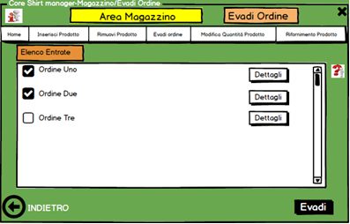
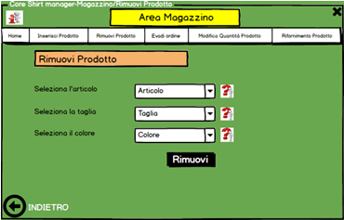
Area magazzino

Slide 32
Breve descrizione dei pattern utilizzati
Per la creazione del nostro software sono stati utilizzati vari pattern, in base alle funzione offerte e dai tastk da eseguire. Per descrivere brevemente i pattern utilizzati , inseriamo un elenco di quelli utlizzati:
Breadcrumbs (Utilizzato per il menu di navigazione).
Password Strength Meter (Utilizzato per effettuare il login).
Steps Left( In linea molto generale abbiamo utilizzato questo pattern per l’inserimento dei dati nelle form).
Playthrough(Abbiamo usato questa tipologia di pattern ma sopratutto ne abbiamo appreso la tipologia inserendo poi nel nostro software un “omino Help” che aiuta nell scelta e nella compilazione .

Slide 33

Relazione sulla tecnica di valutazione del design
La tecnica scelta per valutare l'usabilità del sistema rispetto ai task e agli scenari d'uso è stata il cognitive walkthrough.
Esaminiamo un task rappresentativo:
Compilare una form per inserire un items.
Azioni necessarie per completare il task principale
Selezionare la sezione del menu dedicata ad Inserisci Prodotto premendo il pulsante Inserisci Prodotto.
Risposta del sistema: Il sistema mostra una serie di form e menu dove selezionare e inserire i dati.
Inserimento dei dati.
Risposta del sistema: Il sistema è in attesa del completamento da parte dell’utente.
L’utente completa l’inserimento e clicca Aggiungi.
Risposta del sistema: Il sistema analizza i dati se sono stati inseriti in modo corretto rispettando i parametri e invia i dati al database.

Slide 34
Per ogni azione la valutazione è stata condotta rispondendo alle seguenti domande:
L’utente tenterà di produrre l’effetto che produce l’azione?
L’utente noterà che è disponibile sull’interfaccia la corretta azione da eseguire per raggiungere l’obiettivo del compito?
Se l’utente troverà l’azione corretta sull’interfaccia, saprà che è quella giusta per ottenere l’effetto che sta tentando produrre?
Una volta eseguita l’azione, l’utente comprenderà il feedback che ottiene? Assocerà il risultato dell’azione con il conseguimento dell’obiettivo?

Slide 35
Azione 1 (selezionare la sezione del menu dedicata a Inserisci prodotto premendo il bottone “Inserisci Prodotto”)
Poiché le azioni possibili sono raggruppate per funzioni, è plausibile ritenere che intuitivamente l'utente sceglierà la sezione dedicata all'inserimento di un prodotto. Il bottone è ben visibile, quindi l'utente può determinare facilmente qual è l'azione corretta da eseguire.
Inoltre la scelta di un nome significativo per la sezione garantisce che l'utente abbia la certezza di stare effettuando l'operazione corretta.
Il feedback dell'azione è immediato perché la selezione della voce del menu comporta l'immediata apertura della pagina.

Slide 36
Azione 2 (Inserimento dei dati )
Poiché l'obiettivo dell'utente è quello di completare la form possiamo ipotizzare che l’utente si aspetti un elenco di richieste.
Ciò assicura che l'utente sia in grado di compilare con facilità.
Il sistema quindi è in attesa dell’utente mettendolo al proprio agio.
Azione 3 (premere il pulsante “Aggiungi” )
Poiché intuitivamente l'utente vorrà completare l’azione e inviare i dati al database egli premerà il tasto “Aggiungi”.
Il pulsante è ben visibile, quindi l'utente può trovarlo facilmente. Inoltre la scelta di un nome significativo per il bottone garantisce che l'utente abbia la certezza di stare richiedendo il servizio giusto.
Il feedback dell'azione è abbastanza immediato.

Slide 37
Relazione sul testing di usabilità che avete effettuato con gli utenti
Per valutare il livello di usabilità del nostro sistema abbiamo testato il prototipo con diversi utenti.
Per le funzionalità mancanti abbiamo adoperato la tecnica del mago di Oz.
La navigazione si è rivelata semplice ed intuitiva, anche se in alcuni casi gli utenti hanno commesso qualche errore nell'esecuzione delle azioni, sbagliando per esempio nel inserire i dati nelle form.
In caso di errore comunque l’utente verrà avvisato e potrà in qualsiasi momento ripetere l’inserimento ritornando al campo precedente.
La generalizzabilità e la consistenza sono risultate ben supportate.
Infatti avendo strutturato task simili in modo simile e nello stesso stile, gli utenti riconoscevano facilmente la sequenza di azioni da compiere per portare a termine un compito.

Slide 38
Valutazione euristica:
La valutazione euristica è stata condotta in base alle otto regole d'oro di Shneiderman.
Preservare la coerenza
Sequenze di operazioni simili sono effettuate sempre con lo stesso tipo di azioni.
Consentire agli utenti abituali di usare comandi rapidi
Il sistema non supporta comandi rapidi. Tuttavia le voci menu con la ricerca per nome velocizzano gli inserimenti.
Offrire un feedback informativo
Ad ogni azione corrisponde sempre una reazione visibile. Quando la modifica dello stato del sistema non è visibile, si fornisce un feedback tramite un box informativo.
Es. “Attenzione! Inserire correttamente i dati”.

Slide 39
Progettare dialoghi provvisti di chiusura
Alla fine dell'esecuzione di ogni task verrà fornito un feedback per far capire all'utente che si e conclusa l’ operazione e può passare al task successivo.
Offrire una prevenzione e una gestione semplice degli errori
Per ridurre al minimo la quantità di errori si è scelto di inserire suggerimenti prima del inserimento dei dati.
E nel caso l’inserimento dei dati risulto errato l’utente verrà avvertito, in modo tale di assisterlo nel inserimento.
E le operazioni saranno guidate fino a falle sembrare Atomiche.

Slide 40
Permettere un'inversione semplice delle azioni
Durante l’interazione è possibile tornate al task precedente in qualsiasi momento.
Supportare il controllo interno
Dare a l’utente la sensazione di essere il responsabile del sistema, e il dialogo è sempre condotto dall'utente.
Ridurre il carico della memoria a breve termine
L'interazione si basa sul riconoscimento dei comandi, che sono descritti da nomi significativi. Inoltre si è cercato di mantenere il display semplice, e ridurre la frequenza di spostamenti di finestre.

Slide 41
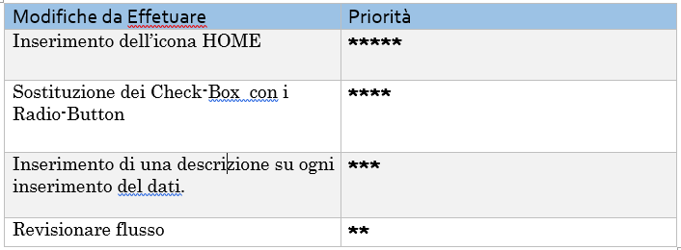
Modifiche pre-implementazioni

Slide 42
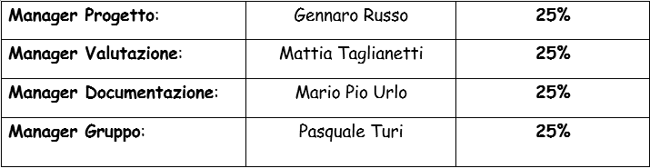
Descrizione della parte svolta da ciascun componente del progetto ( Percentuale di apporto su ogni parte dell’assignment 1)

Slide 43

